Slide 1

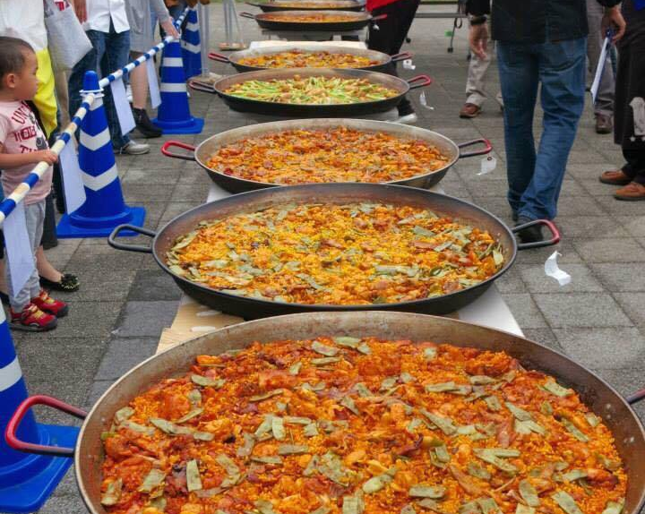
PRESS RELEASE
2018年3月5日
報道関係者各位
日本パエリア協会
昨年10万人以上を集客した【日本最大級】パエリアイベント
2018年はさらにスケールアップして、東京・代々木公園で開催!!
パエリア・タパス祭り2018
In 代々木公園・Spring Love 春風
2018年3月31日(土)～4月1日(日) ＠東京・代々木公園
日本パエリア協会（会長 清水正敏）は、日本全国のスペイン料理の名店が、パエリア・タパス料理の日本一を競う大規模なスペイン料理のイベント「パエリア・タパス祭り2018」を、2018年3月31日(土)～4月1日(日)の2日間、代々木公園イベント広場（東京都渋谷区）にて開催いたします。
前回10万人が来場した、来場者の投票でパエリア日本一が決まる日本最大級のパエリアイベント「全国パエリア選手権」が、今年から「全国タパス選手権」がプラスされ、さらにパワーアップして開催されます。スペインバルには欠かせないタパス料理の世界一を競う国際タパスコンクールへの日本予選を兼ねていますので、盛り上がること間違いなし！
またスペイン料理には欠かせないスペイン産ワインも、キラキラ光るスパークリングワイン” MAVAM”をはじめ多種準備。スペインビールやスペインの屋台料理も用意しております。
また会場内MAVAM特設ステージではフラメンコショーやギターの演奏なども実施。スペインの芸術文化もお楽しみいただけます。
桜満開の代々木公園で、スペインの食文化を満喫できること間違いなしの2日間です。
全国から味自慢のパエリアが大集合！ あなたの投票で決まる日本一のパエリア!!
第2回 全国パエリア選手権
日本全国から味自慢のスペインバルやご当地パエリアチームが一堂に会す、パエリア好きにはたまらないイベントが開催されます！
普段お店で出しているパエリア、またご当地食材を使ったパエリアなど、レシピも様々なので、全部食べたくなること間違いなし！
最後はご来場者の皆様の投票で全国ナンバー１パエリアが決定いたします。ぜひ日本一のパエリアを食べにいらっしゃってください!!
1/3

Slide 2
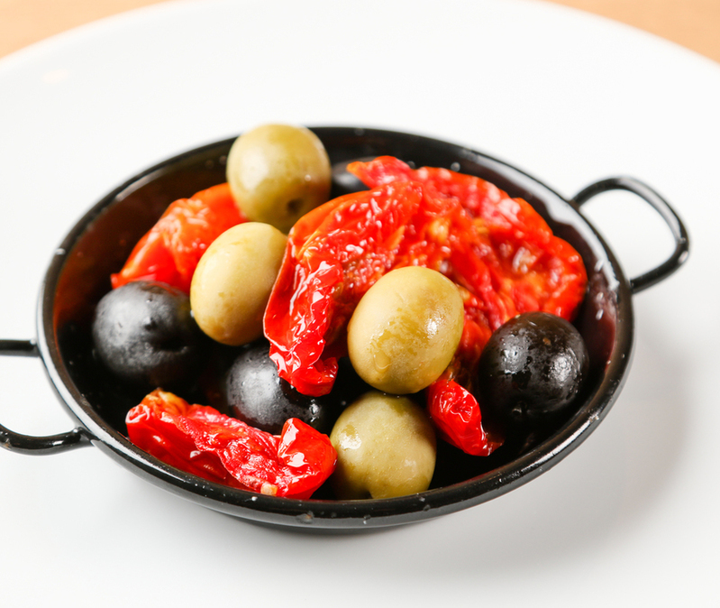
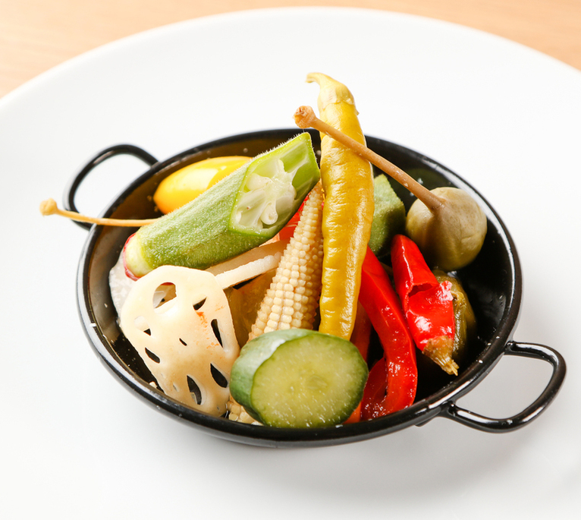
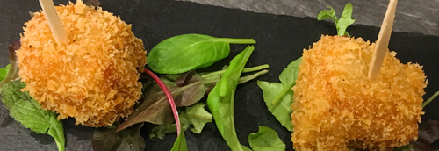

PRESS RELEASE
日本パエリア協会
2018年3月1日
優勝者には11 月開催の国際タパスコンテストへの出場権!!
第１回 全国タパス選手権
スペインバルには欠かせないタパス料理の日本一を皆さんの投票で決める「全国タパス選手権」が開催されます！ アヒージョやスパニッシュオムレツなど、スペイン料理には欠かせない美味しいメニューが盛りだくさん！ 今回の優勝店舗にはなんと、スペイン・バリャドリードで行われる「国際タパスコンテスト」への出場権が与えられますので、各店舗「本気モード」で準備しています！
ワインを片手に、世界一を目指すタパス料理を楽しんでください！
※写真はイメージです
国際タパスコンテスト
毎年11月にスペイン・バリャドリードで開催される、スペイン中のタパス料理とシェフが集まる展示会「スペイン・タパス・コンペティション」と「国際タパスフェスティバル」。そのイベント内で開催されるのが「国際タパスコンテスト」です。各国の予選を勝ち抜いたシェフが国代表としてタパス料理を技と味を競います。昨年は10か国の代表で競われたこの大会に、「全国タパス選手権」優勝店舗が出場することができます。
参考サイト（英語） http://info.valladolid.es/dossierpatrociniocnp/
スペインの春祭りは話題のキラキラ光るスパークリングワインで乾杯
MAVAMスペインワインブース・MAVAM特設ステージ
桜開花予想によると、イベント当日3月31日～4月1日には代々木公園は桜が満開の予定です。
気分が盛り上がるシーズン！ お花見には、スペイン料理とキラキラ光るスパークリングワイン「MAVAM」で乾杯！
昨年に引き続き、今年もスペイン産スパークリングワイン「MAVAM」がスペインワインブースを設置。また、今回はMAVAM特設ステージを設置し、フラメンコショーやギターの生演奏でスペインの春祭りを盛り上げます！
2/3

Slide 3
PRESS RELEASE
日本パエリア協会
2018年3月1日
開催概要
名 称： パエリア・タパス祭り2018 in Spring Love 春風
第2回 全国パエリア選手権
第1回 全国タパス選手権
開催日： 2018年3月31日（土）～4月1日（日）の２日間
※雨天決行・荒天中止
開催時間：3月31日（土）11時～20時
4月1日（日）10時～20時
※開催時間は変更される場合がございます。
会 場： 代々木公園イベント広場（東京都渋谷区）
入場料： 無料（飲食代は別途）
主 催： 日本パエリア協会／パエリア・タパス祭り実行委員会
特別協力：SpringLove春風 実行委員会
後 援： スペイン大使館／スペイン政府観光局（予定）
企 画： 株式会社アドギルド・ジャパン
出店予定数：約25店舗（予定）
来場者見込：約10万人（2017年実績）
出店内容：■全国パエリア選手権
日本全国から味自慢のパエリアが大集合し日本一を競う！
■全国タパス選手権
国際タパスコンテストへの出場権をかけた熱い戦い！
■スペインワインブース
話題のスペインワインを特設ブースで販売！
■スペイン屋台村
スペインの屋台料理を満喫！
■MAVAM特設ステージ
フラメンコショーやギター生演奏など盛りだくさん！
最新情報は公式HP、Facebook で配信中！
公式ホームページ http://www.paellajapon.org/
公式facebook https://www.facebook.com/paellajapon/
★PR、取材に関するお問合せ
パエリア・タパス祭り実行委員会 事務局 担当／井上
〒150-0001 東京都渋谷区神宮前3-7-4-2F
TEL：03-6811-1239（平日10:00～18:00）
Mail：paellafes2018@paellajapon.org
【写真素材やこのリリースのデータ版は下記よりダウンロードください】
http://ts1.adguild.co.jp/ptf2018photo.zip
3/3

